Slide 1



Trygge skoleveier
og aktive elever
med Hjertesone

Slide 2
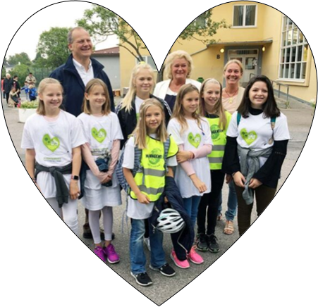
Hvordan jobber vi med Hjertesone?
Holdningsskapende tiltak:
Trafikkvakter foreldredrevet i vinterhalvåret
Informasjon på foreldremøter
  Unngå unødig kjøring til skolen! Elevene bør gå eller sykle som hovedregel.
  Informasjon om hvor man kan slippe av elever
  Informasjon om hvor man skal parkere dersom man skal følge eleven inn
Informasjon på nettsiden
Foto: Trygg Trafikk

Slide 3
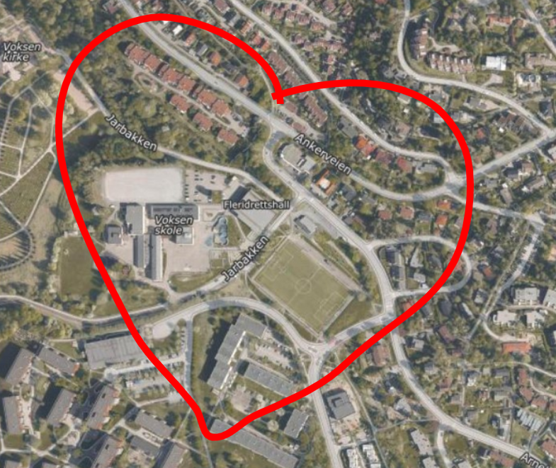
Hva er Hjertesone?
Hjertesone er et samarbeid mellom skolen og FAU hvor vi jobber for å gjøre det tryggere og mer attraktivt for elevene å gå og sykle til skolen.
Vi har definert en avgrenset hjertesone rundt skolen hvor vi jobber med tiltak for å øke trafikksikkerheten og redusere biltrafikken.
Voksen skole har vært en Hjertesone-skole siden 2025.

Slide 4
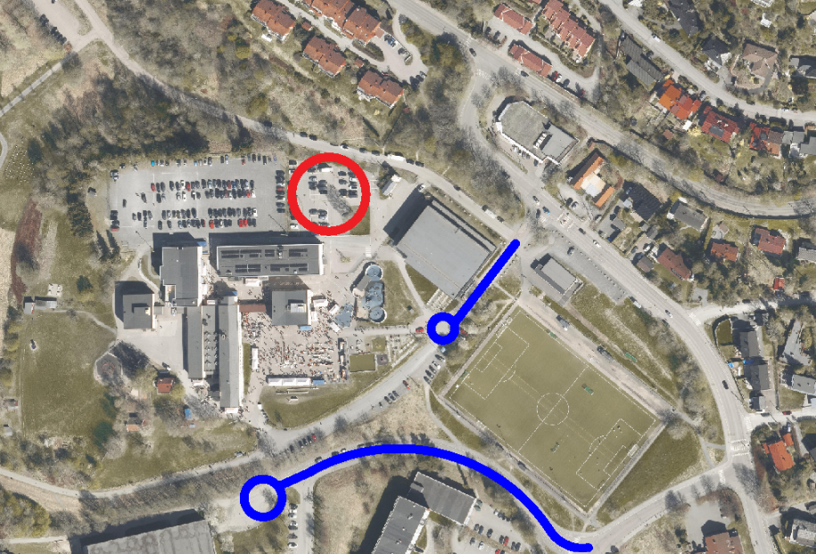
Droppsone vs. Parkering - Hvor skal jeg slippe av eleven?
Spre trafikken.
Blå streker: kantstopp med snuplass i Jarbakken
Kantstopp med snuplass i Landingsveien
Ikke kjør ned hovedporten. (Det er ikke fortau her.)
Parkering: rød sirkel
Notes:
Voksen skole har mange innganger til skole og det er et ønske at flest mulig går eller sykler, og færrest mulig blir kjørt til skolen.
Dersom barna må kjøres ønsker vi å spre trafikken og oppfordrer til kantstopp og slippe av barn ved følgende steder: Jarbakken fra Arnebråtveien, bruk kantstopp langs fortau fram til første snuplass, som angitt med den røde sirkelen. Siden det ikke er fortau langs Jarbakken nedover mot neste snuplass, ønsker vi at dere ikke bruker denne siste delen av Jarbakken.
Landingsveien, bruk kantstopp og snu nederst ved snuplassen ved borettslaget for å kjøre tilbake.
Skal du parkere og følge barn inn eller hente barn, skal du bruke skolens parkeringsplass, angitt med krysset.

Slide 5
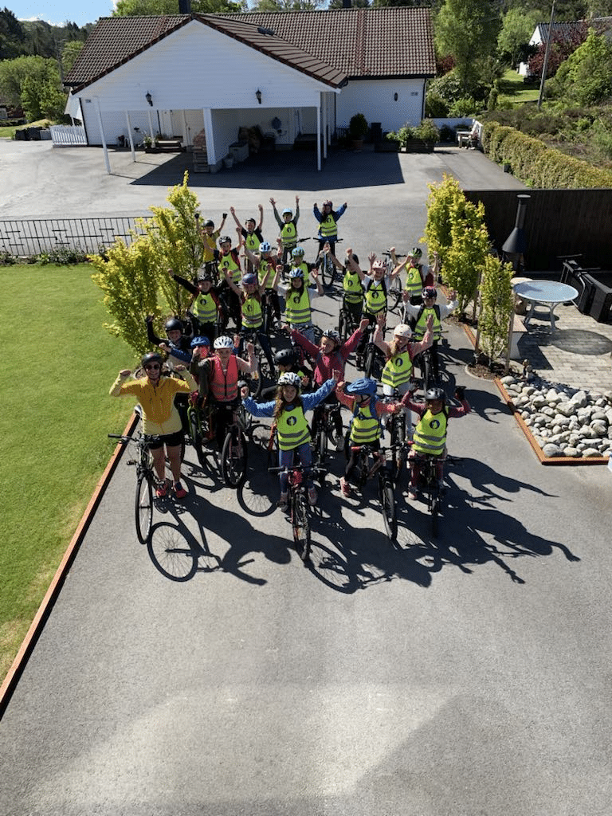
Hvorfor Hjertesone?
Med Hjertesone ønsker vi å bidra til:
Mer hverdagsaktivitet
God helse
Bærekraftige reiser
At barn lærer trafikkregler og blir vant til å ferdes i trafikken
Et trygt, levende og godt lokalmiljø
Foto: Trygg Trafikk

Slide 6
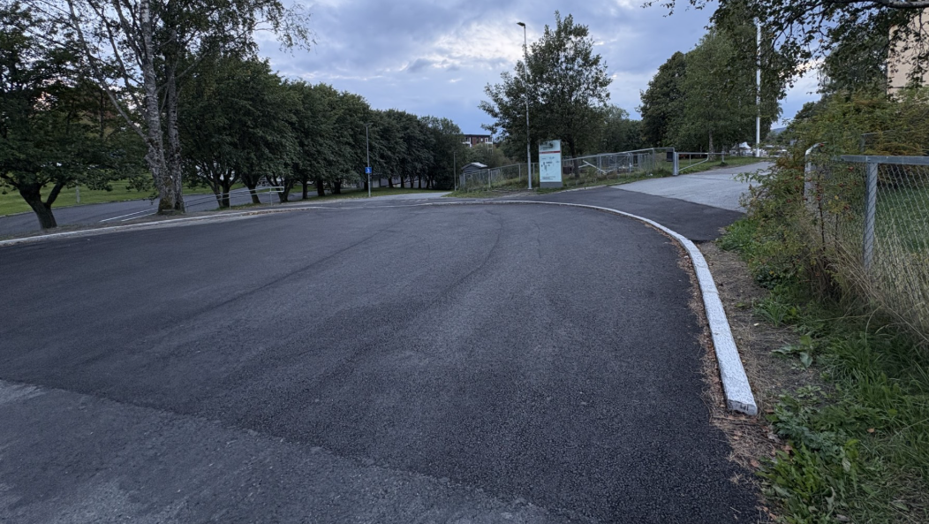
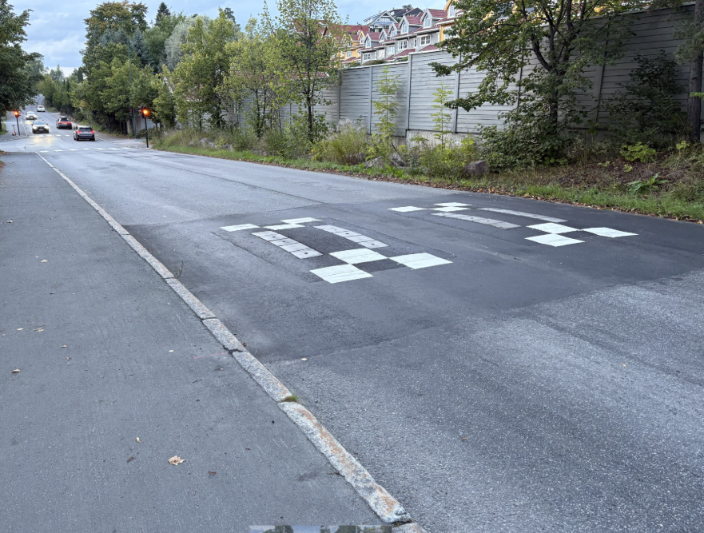
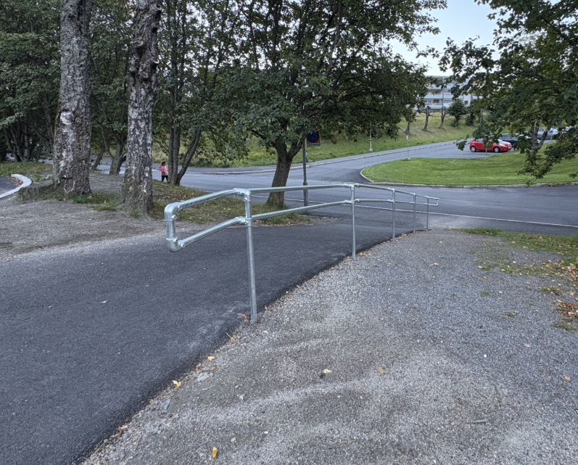

Hvordan jobber vi med Hjertesone?
Fysiske tiltak
Skolen og FAU gir årlig innspill til bydelen om trafikale utfordringer i lokalmiljøet vårt. Bydelen prioriterer hva som går videre til Bymiljøetaten (skoleveier har høy prioritet).
Her kan vi også melde utfordringer:
Trafikksikkerhet i Oslo
Bymelding (mindre feil og mangler)

Slide 7
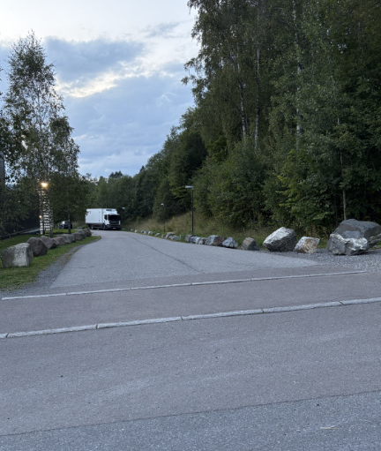
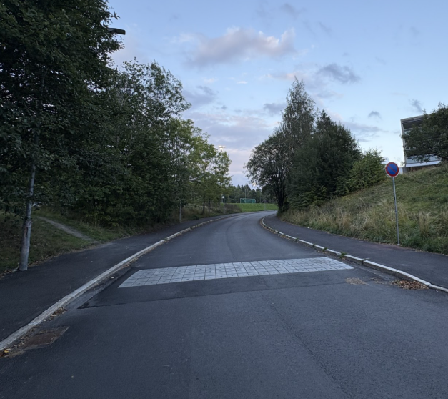
Hvordan jobber vi med Hjertesone?
Fysiske tiltak:
Ved etablering av hjertesone hos oss ble det gjennomført en spørreundersøkelse blant foresatte og en trafikktur med elever. Denne kartleggingen er bakgrunnen for følgende tiltak som er bygget (i regi av Bymiljøetaten):
Fartspute i Ankerveien, fartdump i Landingsveien
Kampesteiner i veien ned mot kirken; hindre parkering, bedre sikt mot snarganger fra Ankerveien. Dialog med kirken om lys i gatelykter.
Laget fortau og snu-sone ved store skolegård / hallen
Myke trafikanter er nå adskilt fra harde trafikanter ved hovedporten
Asfaltert snargang med håndløper fra Jarbakken til Landingsveien (viktig om vinteren)
Parkering forbudt ved fotballbanen

Slide 8
Hvordan kan dere som foresatte bidra?
La barna
gå og sykle til skolen
Lær barna om trygg ferdsel i trafikken
Delta i skolens tiltak og aktiviteter
Vær gode rollemodeller i trafikken
Følg med på arbeidet via vår nettside og skolens FAU-referater
Hvis bil: bruk anbefalt sted for å sette av barna
Sørg for at barna bruker hjelm og refleks
Spre det hjertelige budskapet!

